Slide 1
Масленников Фёдор
PCI устройства в Kubernetes и HPC с ними

Slide 2
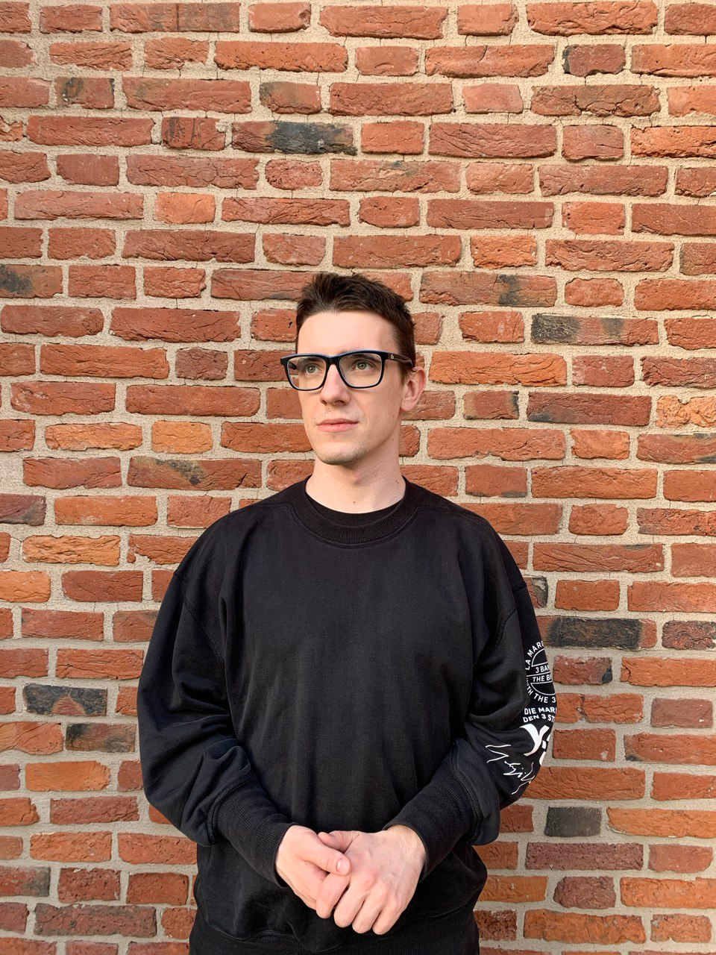
Кто я?
Масленников Фёдор
Работаю с Kubernetes с 2017 года
Обслуживал как приложения, так и кластера
Был опыт и Managed k8s, и kubeadm кластеров
С 2023 года архитектор Платформы Боцман

Slide 3
Задача
Запуск контейнеров с SR-IOV устройствами с учетом NUMA-топологии узла

Slide 4
Зачем вам это нужно?
Сетевые карты
Графические ускорители
Высокопроизводительные хранилища данных
Другие PCI-устройства

Slide 5
Теория

Slide 6
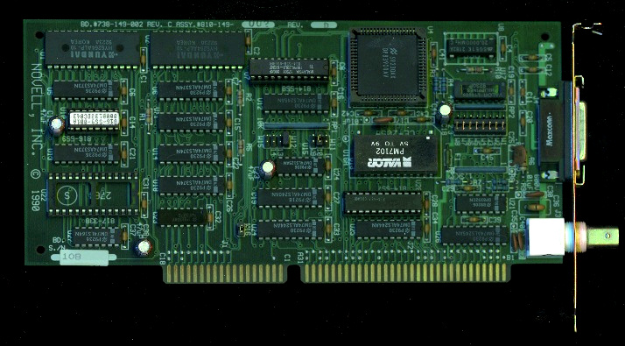
Как появился PCI?
https://upload.wikimedia.org/wikipedia/commons/6/66/Ne2000.jpg

Slide 7
Как появился PCI?
Быстрая
Недорогая
Plug-and-play
Не зависит от вендора

Slide 8
Как появился PCI?
1990 – начало разработки PCI
1992 – выпуск PCI и создание PCI SIG

Slide 9
Переход к PCIe
Параллельная шина
Half duplex
Проблемы синхронизации таймеров
Много пинов

Slide 10
Переход к PCIe
1990 – начало разработки PCI
1992 – выпуск PCI и создание PCI SIG
2001 – старт 3GIO
2002 – выпуск PCIe

Slide 11
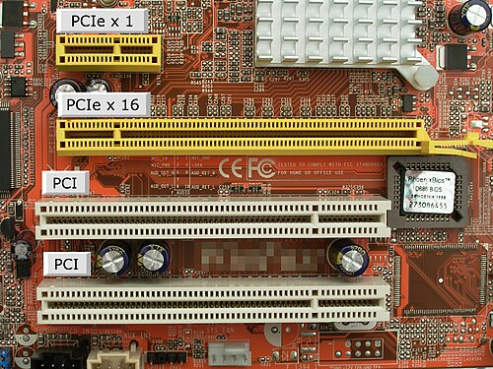
Переход к PCIe
https://thumb.wikimedia.org/wikipedia/commons/thumb/0/0c/PCI_und_PCIe_Slots.jpg/500px-PCI_und_PCIe_Slots.jpg

Slide 12
Как устроен PCI?
Адресация
Конфигурационное пространство
BAR, MMIO и DMA
Драйвера

Slide 13
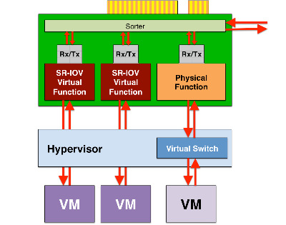
SR-IOV
https://blogger.googleusercontent.com/img/b/R29vZ2xl/AVvXsEgJ4udbqUu_17lXFjGjpxpA9ap1NnzNaFXdpYUrVDWZXgG6wPPlpCxDeXNVwn0t7h6VfpbNXfCIWUfCSc0c84VRbFBDVQG1rAIe-Z68dSq2syoeXAi7N9MwYItKnvnm4jbSCJq4RyUAz3aQ/s400/virt-schem-sriov.png

Slide 14
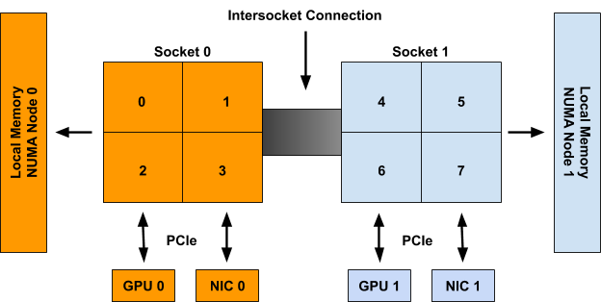
NUMA
https://kubernetes.io/images/blog/2020-03-25-kubernetes-1.18-release-announcement/example-numa-system.png

Slide 15
Практика

Slide 16
Что нам нужно для старта?
Подготовленный хост
Нарезанные VF
device-plugin
multus

Slide 17
Настраиваем хост
Включаем SR-IOV в биос
Включаем iommu в ядре ОС
Загружаем vfio/vfio-pci драйвера
Настраиваем количество VF
CPU/Topology менеджеры в kubelet
Huge pages в kubelet

Slide 18
Конфигурируем
apiVersion: v1
kind: ConfigMap
metadata:
name: sriovdp-config
namespace: kube-system
data:
config.json: |
{
"resourceList": [{
{
"resourceName": "mlxvf",
"selectors": {
"vendors": ["15b3"],
"devices": ["1016"],
"drivers": ["mlx5_core"]
}
},
{
"resourceName": "intelvf",
"selectors": {
"vendors": ["8086"],
"devices": ["37cd"],
"drivers": ["iavf"]
}
}
]
}
apiVersion: k8s.cni.cncf.io/v1
kind: NetworkAttachmentDefinition
metadata:
annotations:
k8s.v1.cni.cncf.io/resourceName: intelvf
name: intel-vf
namespace: default
spec:
config: |
{
"cniVersion": "1.0.0",
"type": "sriov"
}

Slide 19
Запускаем под
apiVersion: apps/v1
kind: Deployment
metadata:
name: numa-sriov-intel
spec:
template:
metadata:
annotations:
k8s.v1.cni.cncf.io/networks: default/intel-vf
spec:
containers:
- name: dpdk
resources:
requests:
cpu: "1"
memory: 1Gi
intel.com/intelvf: 1
limits:
cpu: "1"
memory: 1Gi
intel.com/intelvf: 1

Slide 20
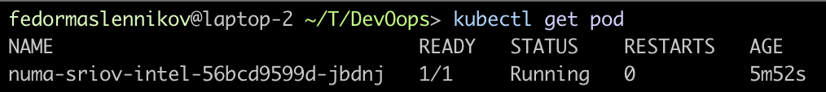
Запускаем под

Slide 21
Запускаем под
apiVersion: apps/v1
kind: Deployment
metadata:
name: numa-misaligned-sriov
spec:
template:
metadata:
annotations:
k8s.v1.cni.cncf.io/networks: default/intel-vf,default/mlx-vf
spec:
containers:
- name: dpdk
resources:
requests:
cpu: "1"
memory: 1Gi
intel.com/intelvf: 1
intel.com/mlxvf: 1
limits:
cpu: "1"
memory: 1Gi
intel.com/intelvf: 1
intel.com/mlxvf: 1

Slide 22
Запускаем под

Slide 23
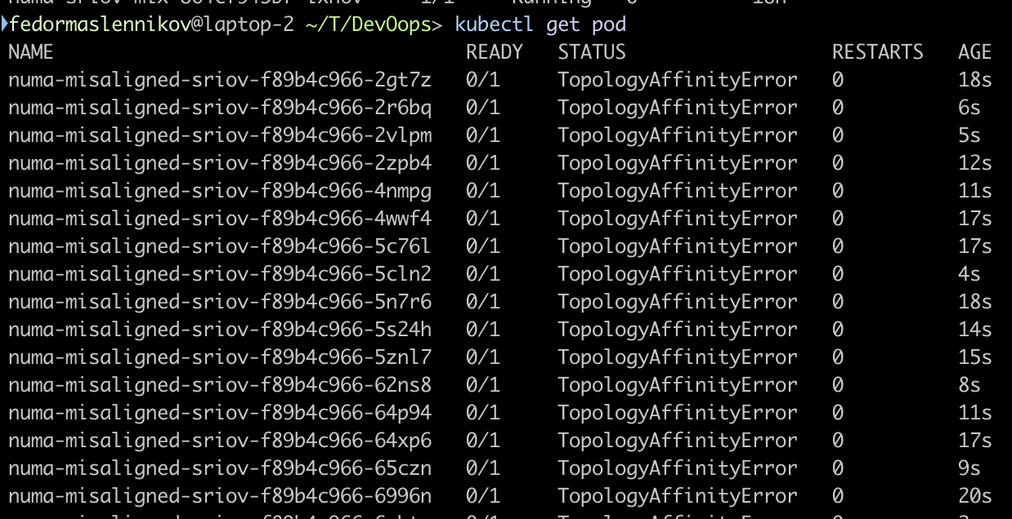
Запускаем под

Slide 24
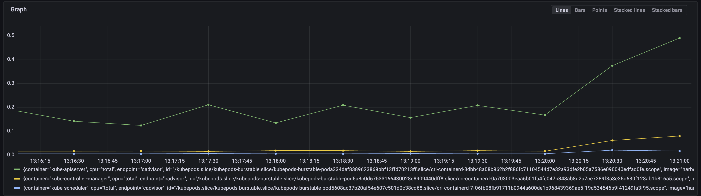
Запускаем под

Slide 25
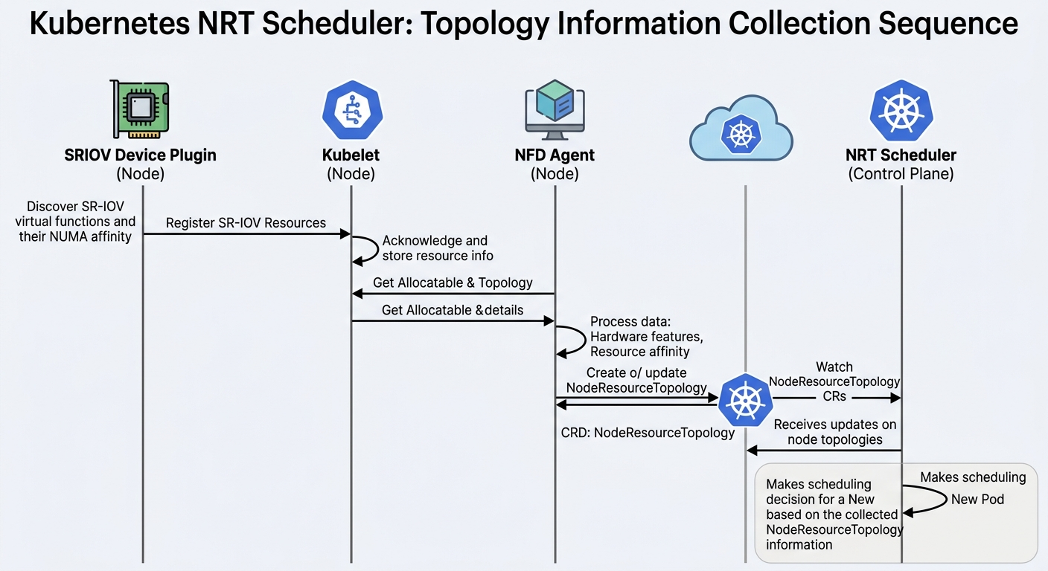
Добавляем Numa Awareness
Изображение создано с помощью Google Gemini

Slide 26
Добавляем Numa Awareness
apiVersion: topology.node.k8s.io/v1alpha2
kind: NodeResourceTopology
metadata:
name: numa-worker-bm
zones:
- costs:
- name: node-0
value: 20
- name: node-1
value: 10
name: node-1
resources:
- allocatable: "2"
available: "2"
capacity: "2"
name: intel.com/intelvf
- allocatable: "12"
available: "8"
capacity: "12"
name: cpu
- allocatable: "44279386112"
available: "42131902464"
capacity: "50721837056"
name: memory
type: Node

Slide 27
Добавляем Numa Awareness
apiVersion: apps/v1
kind: Deployment
metadata:
name: numa-misaligned-sriov
spec:
template:
metadata:
annotations:
k8s.v1.cni.cncf.io/networks: default/intel-vf,default/mlx-vf
spec:
schedulerName: nrt
containers:
- name: dpdk
resources:
requests:
cpu: "1"
memory: 1Gi
intel.com/intelvf: 1
intel.com/mlxvf: 1
limits:
cpu: "1"
memory: 1Gi
intel.com/intelvf: 1
intel.com/mlxvf: 1

Slide 28
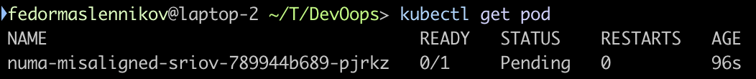
Добавляем Numa Awareness

Slide 29
Итоги device-plugin + NRT
Нет никакой валидации json-конфигов
Нужно контролировать чтобы в подах был указан правильный планировщик
Хинты генерируется только после 1-го пода

Slide 30
Пробуем DRA
apiVersion: sriovnetwork.k8snetworkplumbingwg.io/v1alpha1
kind: SriovResourcePolicy
metadata:
name: intel-vf
spec:
configs:
- deviceAttributesSelector:
matchLabels:
pool: intelvf
resourceFilters:
- devices:
- 37cd
vendors:
- "8086"

Slide 31
Пробуем DRA
apiVersion: sriovnetwork.k8snetworkplumbingwg.io/v1alpha1
kind: DeviceAttributes
metadata:
name: intel-vf
labels:
pool: intelvf
spec:
attributes:
k8s.cni.cncf.io/resourceName:
string: intelvf

Slide 32
Пробуем DRA
apiVersion: resource.k8s.io/v1
kind: ResourceSlice
metadata:
name: 00000-sriovnetwork.k8snetworkplumbingwg.io-numa-worker-bm-k2bbh
spec:
devices:
- attributes:
dra.net/numaNode:
int: 1
k8s.cni.cncf.io/deviceID:
string: "0000:08:01.0"
k8s.cni.cncf.io/resourceName:
string: intelvf
sriovnetwork.k8snetworkplumbingwg.io/pciAddress:
string: "0000:08:01.0"
sriovnetwork.k8snetworkplumbingwg.io/pfPciAddress:
string: "0000:08:00.0"
sriovnetwork.k8snetworkplumbingwg.io/vfID:
int: 6
name: 0000-08-01-0

Slide 33
Пробуем DRA
apiVersion: resource.k8s.io/v1
kind: ResourceClaimTemplate
metadata:
name: dual-vf
spec:
spec:
devices:
requests:
- name: vf-port0
exactly:
deviceClassName: sriovnetwork.k8snetworkplumbingwg.io
count: 1
selectors:
- cel:
expression: "device.attributes['k8s.cni.cncf.io'].resourceName == 'intelvf'"

Slide 34
Пробуем DRA
apiVersion: apps/v1
kind: Deployment
metadata:
name: dual-vf
spec:
template:
metadata:
annotations:
k8s.v1.cni.cncf.io/networks: default/intel-vf
spec:
resourceClaims:
- name: vf
resourceClaimTemplateName: dual-vf
containers:
- name: dpdk
resources:
claims:
- name: vf
requests:
cpu: "1"
memory: 1Gi
limits:
cpu: "1"
memory: 1Gi

Slide 35
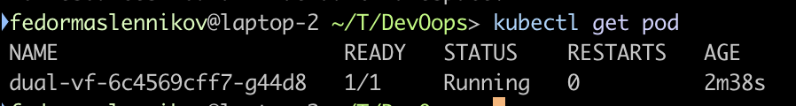
Пробуем DRA

Slide 36
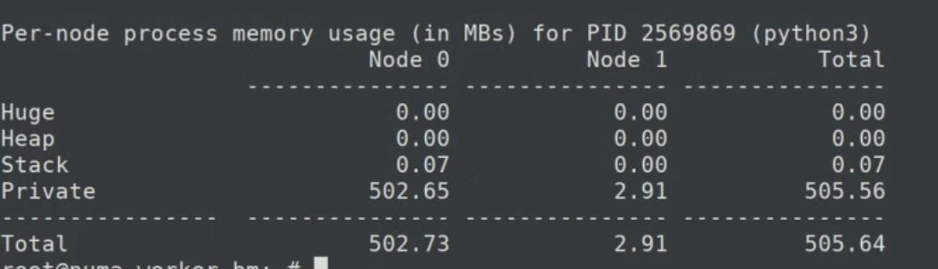
Пробуем DRA

Slide 37
Выводы

Slide 38
Выводы
Device-plugin+NRT решает задачу, но требует внешнюю валидацию
DRA не требует внешнего надзора, но из коробки не имеет полного функционала
Выбирайте в меру своих возможностей, мы остановились на DRA+кастомный kubelet

Slide 39
Спасибо за внимание!

Slide 40
Добавляем Numa Awareness

